Slide 1
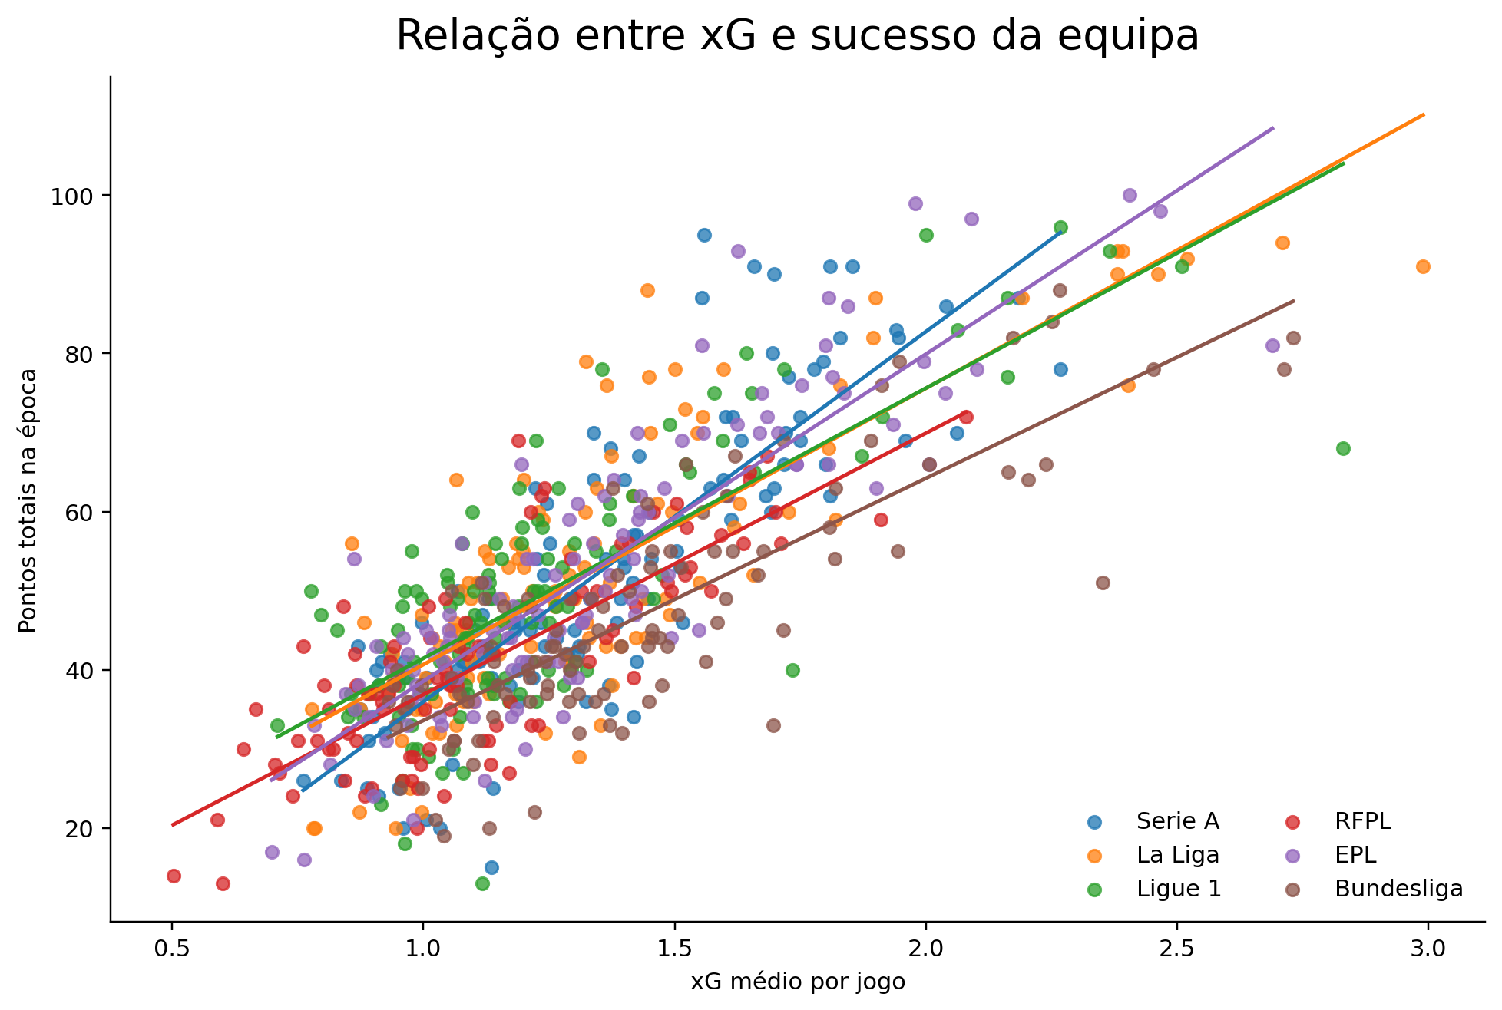
Desempenho no Futebol
e Sucesso das Equipas
Síntese em PT-PT para apresentação em PowerPoint
Visualização de Dados
Escola Superior de Gestão e Tecnologia — Instituto Politécnico de Santarém
Isaac Mendes · Rodrigo Calado · Tiago Amorim
Foco da apresentação: compreender que métricas explicam o sucesso e até que ponto o resultado do jogo pode ser previsto.
Notes:
Abrir com a pergunta central do trabalho: que métricas explicam o sucesso das equipas e até onde conseguimos prever o resultado. Sublinhar que esta versão reorganiza o conteúdo do notebook para um formato mais claro de apresentação oral, mantendo os principais resultados. [Sources] - Caderno enviado pelo utilizador: main.ipynb, célula 0 (título e autoria). - Visual de apoio recriado a partir da saída Plotly da célula 27.

Slide 2
Conjunto de dados e método
Base empírica e etapas da análise
24 580
Base de dados
Preparação e modelação
observações
• Dados por jogo nas ligas Bundesliga, EPL, La Liga, Ligue 1, RFPL e Serie A.
• Inclui métricas ofensivas e defensivas como xG, xGA, npxG, npxGA, PPDA, deep e xPts.
• A data foi convertida logo no carregamento para suportar análise temporal e agregação por época.
• Foram removidas variáveis com leakage, como year, wins, draws e loses.
• A análise combinou EDA, correlações, agregação por época e classificação binária.
• Modelos testados: Regressão Logística e Random Forest.
31
variáveis originais
168
equipas
6
ligas europeias
2014–2020
intervalo temporal
1
2
3
4
Carregar
e preparar
Explorar
métricas
Agregação
por época
Prever
o resultado
Notes:
Explicar rapidamente o alcance do conjunto de dados. Depois, referir a lógica metodológica: primeiro entender os padrões, depois agregar por equipa/época e, finalmente, testar se as métricas conseguem prever o resultado. Vale a pena mencionar que foram retiradas variáveis que revelavam diretamente o resultado para evitar uma avaliação artificialmente otimista. [Sources] - main.ipynb, células 4, 5, 7, 23, 29 e 30.

Slide 3
Explicação das variáveis utilizadas
Leitura rápida das métricas usadas na análise e na modelação
Métricas ofensivas
Métricas defensivas
xG: golos esperados, isto é, a qualidade das ocasiões criadas.
npxG: versão do xG sem penáltis.
deep: entradas com bola em zonas avançadas/perigosas.
xGA: golos esperados concedidos ao adversário.
npxGA: versão do xGA sem penáltis.
deep_allowed: entradas perigosas que a equipa permite.
Pressão e intensidade
Síntese e valor esperado
PPDA: quantos passes o adversário consegue fazer antes de uma ação defensiva; valores mais baixos sugerem maior pressão.
OPPDA: a mesma lógica, mas observada do lado do adversário.
npxGD = npxG - npxGA, ou seja, saldo ofensivo-defensivo sem penáltis.
xPts: pontos esperados segundo o desempenho do jogo.
xPts_diff: diferença entre pontos reais e pontos esperados.
Ligação ao modelo
No modelo final, o alvo é “ganhar pontos”: vitória ou empate = 1; derrota = 0. Assim, estas variáveis servem para explicar o rendimento antes do resultado final.
Notes:
Usar este slide como glossário rápido. A ideia não é aprofundar a formulação matemática, mas garantir que a audiência percebe o significado prático de cada variável antes de chegar à parte de modelação. Se o tempo for curto, destacar só quatro famílias: criação ofensiva, solidez defensiva, pressão e valor esperado. [Sources] - main.ipynb, células 7, 29, 30 e 39. - Explicações em linguagem simples das métricas usadas no próprio notebook.

Slide 4
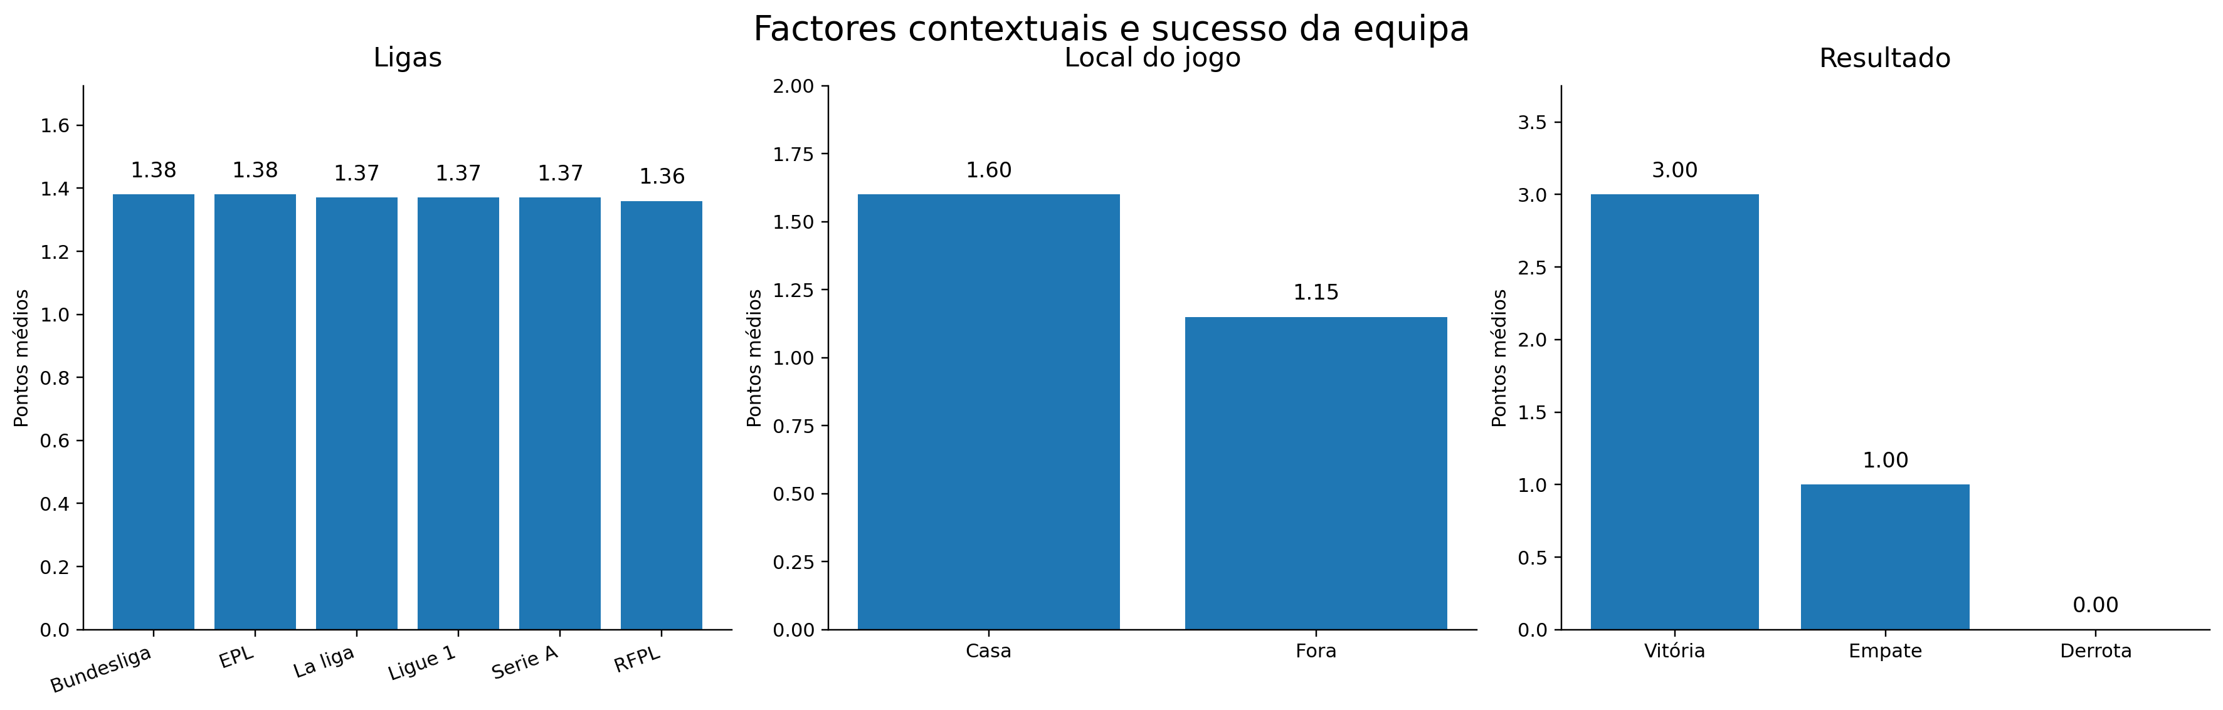
Factores contextuais e sucesso
Comparação entre liga, local do jogo e resultado
• Entre ligas, a média de pontos por jogo quase não muda: oscila apenas entre 1,36 e 1,38.
• O efeito casa é claro: as equipas em casa fazem 1,60 pontos médios, face a 1,15 fora.
• O resultado mapeia diretamente os pontos: vitória = 3, empate = 1, derrota = 0.
Leitura rápida
O contexto competitivo tem pouco peso entre ligas, mas jogar em casa continua a ser uma vantagem estrutural.
Notes:
Nesta parte, reforçar que a liga, por si só, não explica grandes diferenças no rendimento médio. O ponto realmente forte é o factor casa, que surge como vantagem consistente. A barra do resultado serve também para lembrar que o alvo “pontos” deriva do próprio desfecho do jogo. [Sources] - main.ipynb, células 9, 10 e 11. - Gráfico recriado a partir da saída Plotly da célula 10.

Slide 5
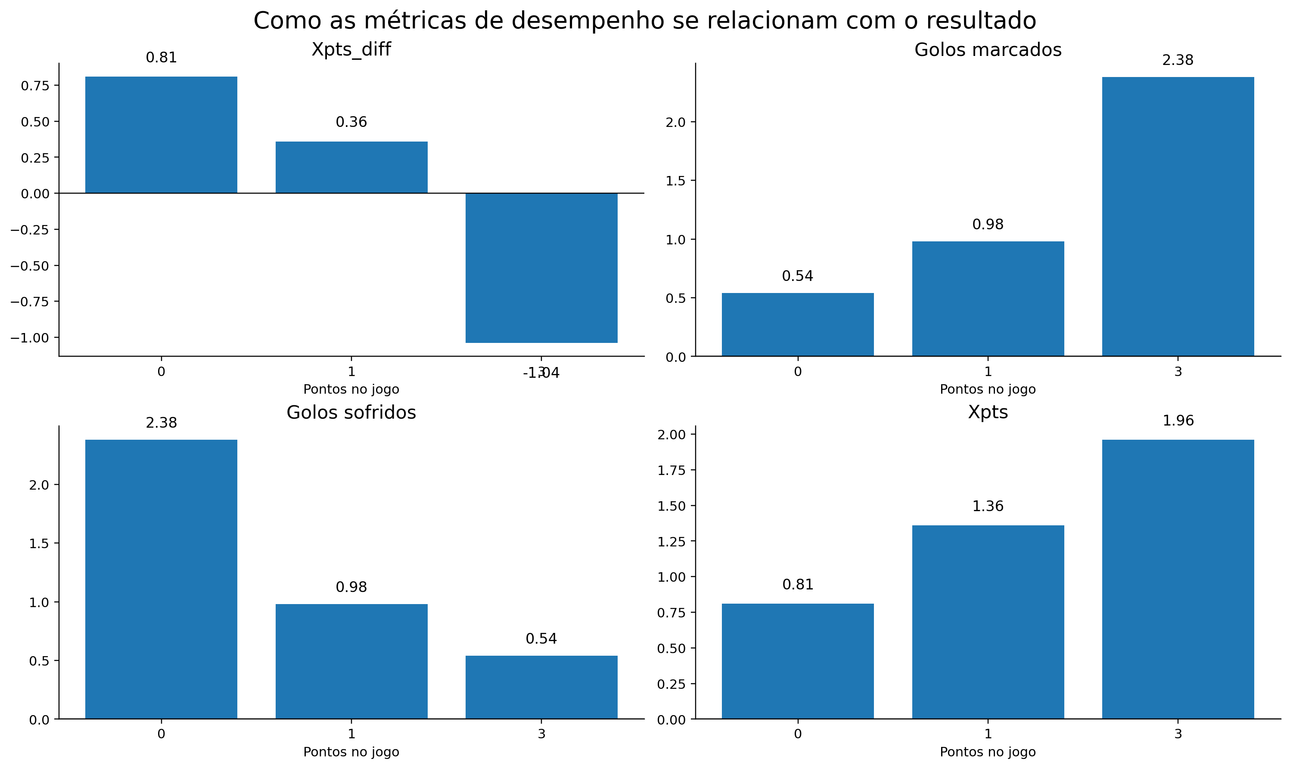
Métricas de jogo e resultado
Golos, xPts e diferença face ao esperado
• Quanto mais golos uma equipa marca, maior é a probabilidade de sair com pontos — sobretudo com vitória.
• Pelo contrário, sofrer mais golos empurra claramente o jogo para a derrota.
• As equipas vencedoras tendem a ter melhor xPts e a superar o que seria esperado no encontro.
• As derrotadas mostram o padrão inverso: menos produção e pior alinhamento com o resultado desejado.
Notes:
Usar este slide para traduzir a análise estatística em linguagem simples. O essencial é mostrar que as métricas ofensivas e defensivas acompanham muito de perto o resultado final. Se for preciso resumir numa frase: marcar mais e sofrer menos continua a ser a regra, mas as métricas avançadas ajudam a explicar melhor esse comportamento. [Sources] - main.ipynb, células 12, 13 e 14. - Gráfico recriado a partir dos valores médios apresentados na célula 13.

Slide 6
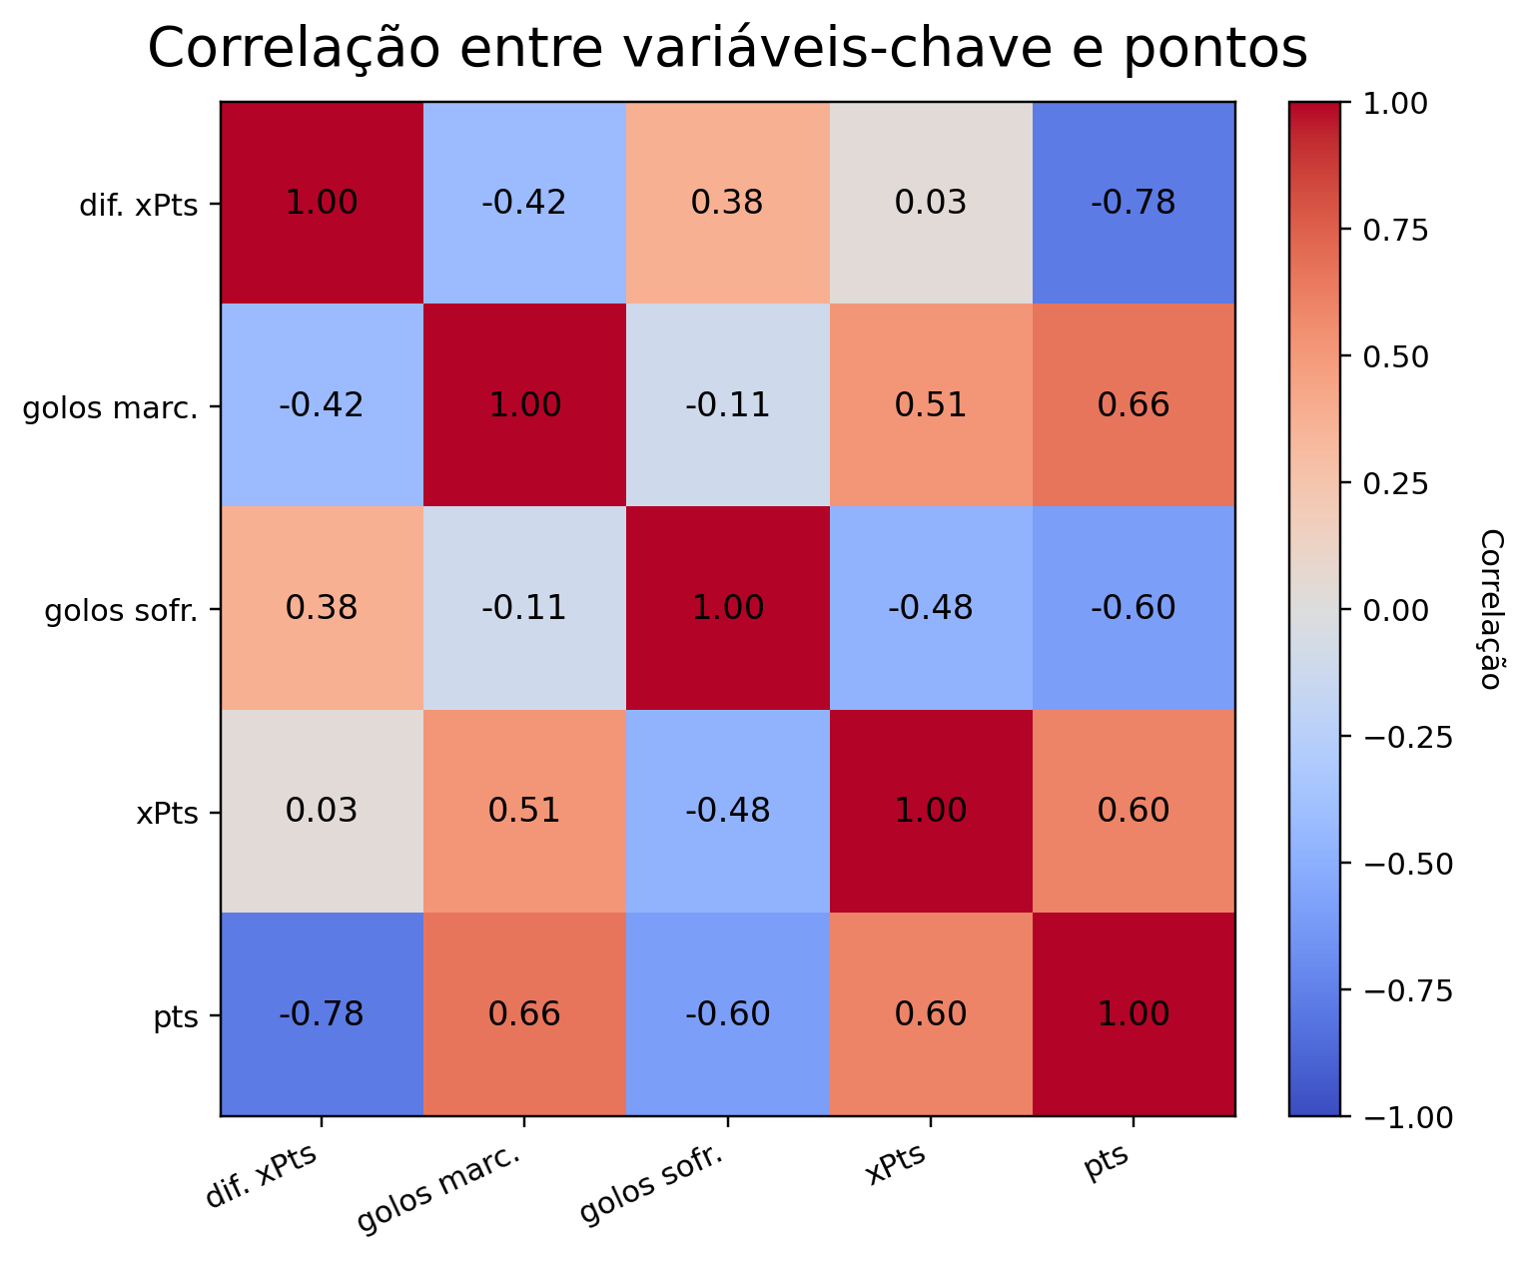
Variáveis mais ligadas ao sucesso
Correlação entre métricas-chave e pontos
• Os pontos têm correlação positiva forte com os golos marcados (0,66) e com xPts (0,60).
• Sofrer golos surge com correlação negativa forte (-0,60), confirmando o peso da organização defensiva.
• A variável xPts_diff apresenta a ligação mais intensa (-0,78), sugerindo que ficar aquém do esperado penaliza fortemente o resultado.
Mensagem principal
O sucesso competitivo nasce do equilíbrio: criar mais, conceder menos e converter o desempenho esperado em pontos reais.
Notes:
A leitura da matriz deve ser rápida: identificar apenas as relações mais fortes. Convém esclarecer que xPts_diff é relevante porque traduz a distância entre o esperado e o que realmente aconteceu no jogo. Se o tempo for curto, destacar só três sinais: golos marcados, golos sofridos e xPts. [Sources] - main.ipynb, células 16, 20, 21 e 22. - Heatmap recriado a partir da saída Plotly da célula 21; valores de correlação confirmados pela célula 16.

Slide 7
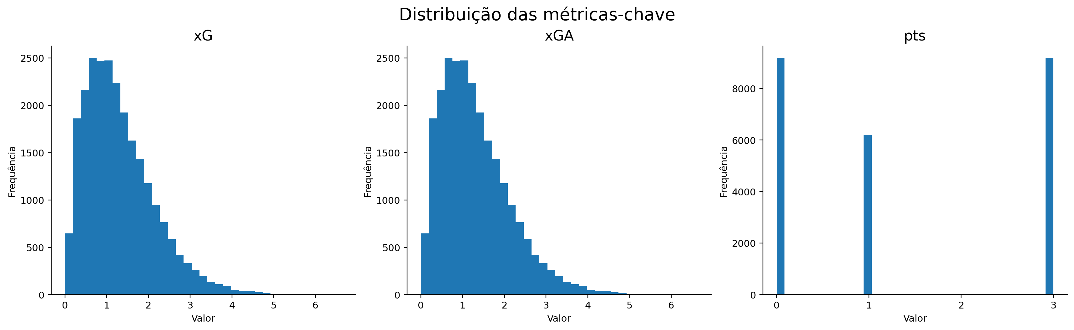
Distribuição das métricas-chave
Leitura das distribuições de xG, xGA e pontos
• xG e xGA apresentam perfis muito semelhantes, o que sugere equilíbrio médio entre criação e concessão de ocasiões.
• Ambas as distribuições são enviesadas à direita: há muitos jogos com valores modestos e poucos casos extremos.
• Os pontos surgem como variável discreta, concentrada nos valores 0, 1 e 3, o que aproxima esta tarefa da previsão do desfecho do jogo.
Notes:
Este slide ajuda a explicar a “forma” dos dados antes de passar para a comparação entre equipas e para a modelação. A ideia principal é que as métricas avançadas não estão distribuídas de forma uniforme; a maioria dos jogos fica em valores moderados. Também vale a pena notar que a variável pontos é discreta, o que condiciona o tipo de modelo a aplicar. [Sources] - main.ipynb, células 17, 18 e 19. - Gráfico recriado a partir da saída Plotly da célula 18.

Slide 8
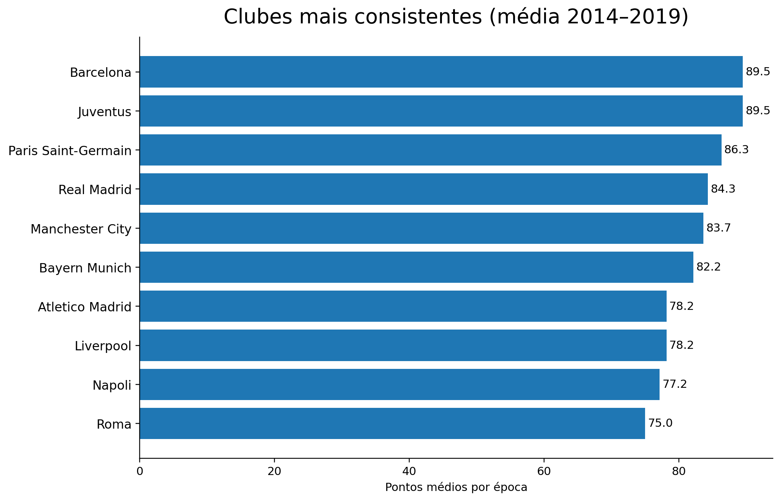
Equipas mais consistentes
Agregação por clube e por época
• Barcelona e Juventus lideram com 89,5 pontos médios por época entre 2014 e 2019.
• Paris Saint-Germain surge logo atrás, com 86,3 pontos médios.
• O top inclui clubes de várias ligas, mostrando que a consistência não depende de um único campeonato.
• A agregação por época permite comparar sucesso sustentado, e não apenas jogos isolados.
Leitura rápida
Quando passamos do jogo para a época, o foco deixa de ser o acaso de um encontro e passa a ser a regularidade competitiva.
Notes:
Aqui convém explicar a mudança de unidade de análise: do jogo para a época. Esta transição é importante porque a pergunta sobre “sucesso” faz mais sentido quando olhamos para a consistência ao longo do tempo. Se necessário, destacar apenas os três primeiros classificados e a diversidade de ligas representadas. [Sources] - main.ipynb, células 23, 24 e 25. - Gráfico recriado a partir da saída Plotly da célula 24.

Slide 9
xG ofensivo e sucesso da equipa
Relação entre xG médio por jogo e pontos na época
• A relação é claramente positiva: equipas com xG médio mais alto tendem a somar mais pontos na época.
• O padrão mantém-se nas diferentes ligas, o que reforça a robustez do indicador.
• Em termos práticos, criar oportunidades de maior qualidade é um dos sinais mais consistentes de sucesso.
Notes:
Este é um dos slides mais intuitivos para a audiência. Vale a pena apontar a inclinação positiva das linhas por liga e explicar que a tendência não depende apenas de um campeonato. A mensagem final deve ser simples: equipas que produzem melhor em ataque acumulam mais pontos ao longo da época. [Sources] - main.ipynb, células 26, 27 e 28. - Gráfico recriado a partir da saída Plotly da célula 27.

Slide 10
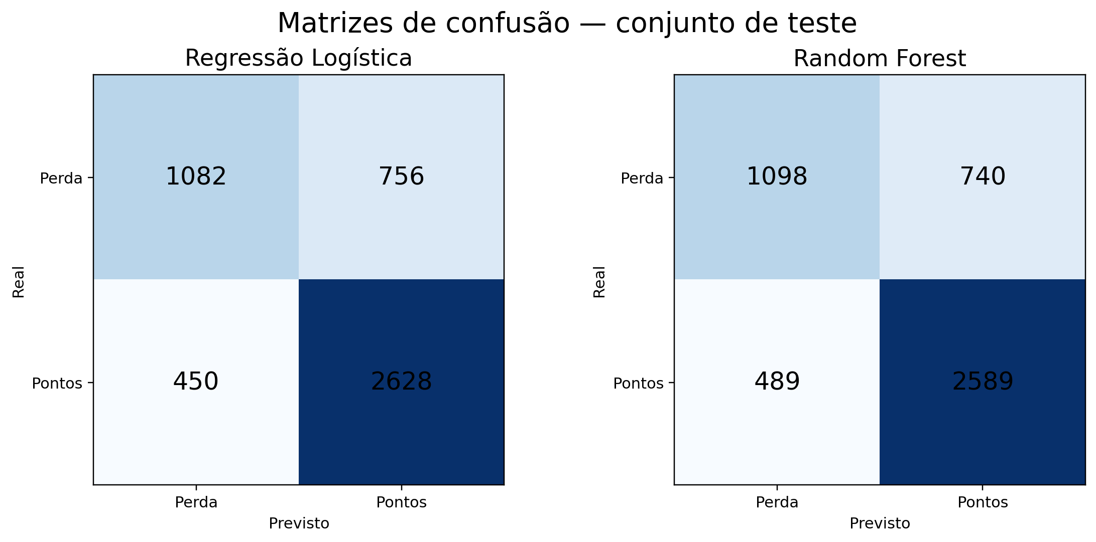
Previsão do resultado do jogo
Modelação binária: ganhar pontos vs perder
• Alvo: vitória ou empate = 1; derrota = 0.
• Variáveis usadas: xG, xGA, npxG, npxGA, deep, deep_allowed, npxGD, PPDA e OPPDA (definidas no slide anterior).
• Divisão: 19 664 observações para treino e 4 916 para teste.
• A classe “ganhar pontos” representa 62,6% dos jogos.
Desempenho global
Ambos os modelos atingem cerca de 75% de accuracy. A Regressão Logística tem ligeira vantagem a identificar a classe “Pontos”.
Notes:
Primeiro, explicar o objetivo da classificação binária de forma muito direta. Depois, ler rapidamente as matrizes de confusão: a maior força dos modelos está em reconhecer jogos em que a equipa soma pontos. Também importa dizer que prever derrotas continua a ser a parte mais exigente do problema. [Sources] - main.ipynb, células 29, 30, 31, 32, 33 e 34. - Gráfico recriado a partir da saída Plotly da célula 33.

Slide 11
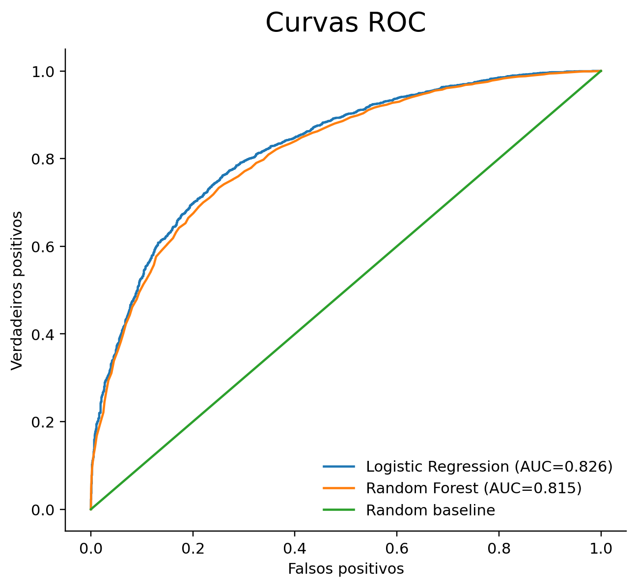
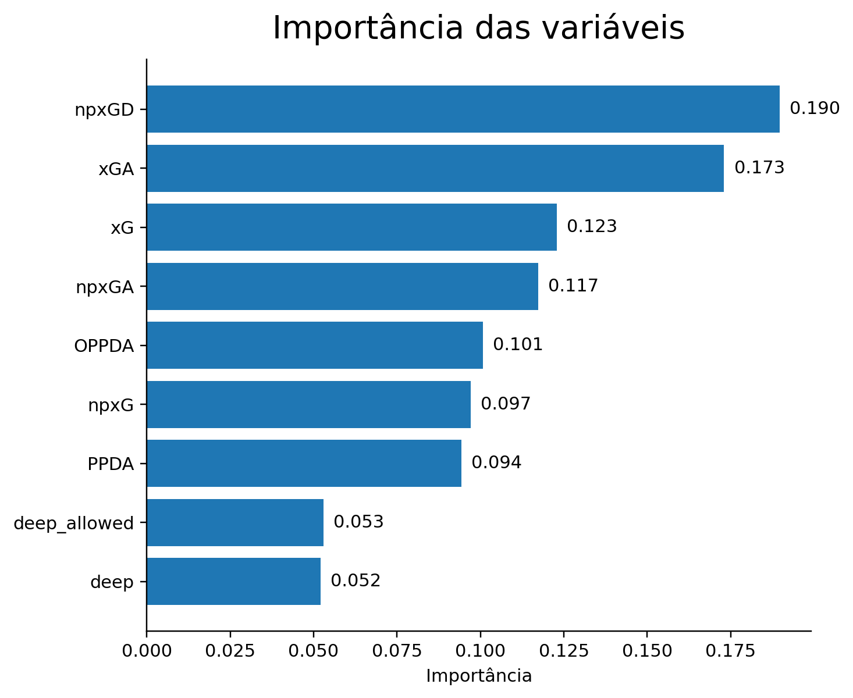
Qualidade preditiva e variáveis-chave
Curvas ROC e importância das features no Random Forest
• AUC de 0,826 na Regressão Logística e 0,815 no Random Forest: ambos distinguem bem os resultados.
• npxGD é a variável mais importante, seguida de xGA, xG e npxGA.
• O diferencial entre capacidade ofensiva e defensiva é mais informativo do que uma métrica isolada.
Notes:
Este slide fecha a parte de modelação. Começar pela ROC para mostrar que os modelos têm separação útil face ao acaso. Depois, usar a importância das variáveis para ligar a modelação à interpretação futebolística: o equilíbrio entre ataque e defesa volta a surgir como determinante. [Sources] - main.ipynb, células 35, 36, 37, 38, 39 e 40. - Gráfico ROC recriado a partir da saída Plotly da célula 36. - Gráfico de importância recriado a partir da saída Plotly da célula 39.

Slide 12
Conclusões principais
O que fica desta análise
1
O contexto entre ligas pesa pouco; a vantagem casa pesa bastante.
2
As métricas ofensivas e defensivas explicam grande parte do sucesso competitivo.
3
Ao nível da época, os clubes mais fortes destacam-se pela regularidade, não apenas por picos de rendimento.
4
Os modelos conseguem prever o resultado com qualidade razoável, mas as derrotas continuam mais difíceis de antecipar.
Mensagem final
No futebol, ganhar de forma consistente depende de criar mais valor ofensivo, proteger melhor a baliza e transformar esse desempenho em pontos reais ao longo do tempo.
Notes:
Fechar a apresentação com uma síntese muito clara e verbalizável. Se houver tempo para apenas uma ideia final, usar a frase da caixa: o sucesso sustentável vem do equilíbrio entre ataque, defesa e consistência. Esta é também a melhor ponte para perguntas do público. [Sources] - Síntese construída a partir dos resultados apresentados nas células 10–40 do ficheiro main.ipynb.

